Slide 1
Júdás árulása

Slide 2
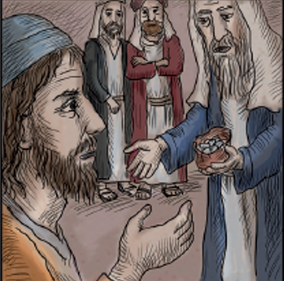
A mai hittanórán Júdás végzetes döntéséről tanulhatsz.
Áldás békesség!
Erős vár a mi Istenünk! Dicsértessék a Jézus Krisztus!

Slide 4
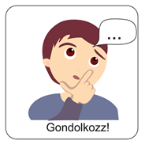
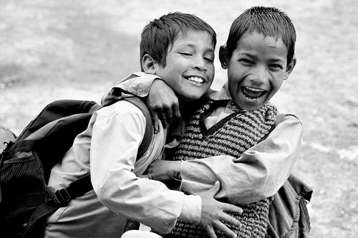
Gondolkozz el a kérdéseken!
1. Kihez tartozol?
Sorold fel magadban azokat a személyeket, akik fontosak neked!
2. Hogyan tudsz kitartani a számodra fontos személyek mellett?
Idézz fel magadban néhány helyzetet, amikor kiálltál valaki mellett!
(Például: Egy barátodat, vagy iskolatársadat védted meg, támogattad.)
3. Mi a fontos neked a barátságban?

Slide 5
Hallgasd meg ezt az éneket!
Mit jelenthet az ének szövegében
az első mondat: „Ó, mily hű barátunk Jézus,
minden bajban megsegít.”

Slide 6
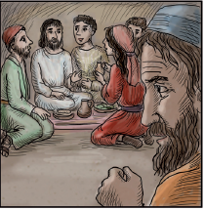
BARÁTBÓL ELLENSÉG
(Máté 26,14–16; 26,47–56)
Jézusnak 12 tanítványa hűségesen követte Őt éveken át. Szinte egy családot alkottak.
Együtt vándoroltak, együtt tapasztalták meg Isten sok csodáját.
Összetartoztak, barátok lettek, de valaki közülük mégis ellenük fordult.
Az ő történetét dolgozzuk fel ezen az órán.
Kövessétek figyelemmel ezt a jól ismert történetet, és keressetek olyan helyzeteket, amikor Júdásnak még lett volna lehetősége meggondolni magát!
A történetet során figyelj a szereplők érzelmeire! Kivel tudsz együttérezni?
Figyeld meg, te hol cselekedtél volna másként!

Slide 7
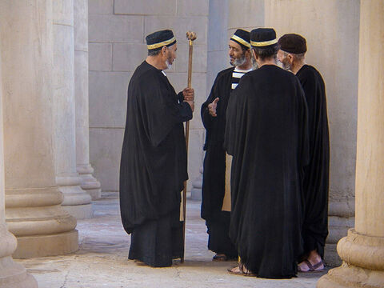
Az előzményekhez
A papok és a nép vezetői már régóta rossz szemmel néztek Jézusra.
Nem tetszett nekik mindaz, amit tanított. Úgy gondolták, hogy Ő nem lehet a Messiás.
Eltervezték, hogy bebörtönzik és halálra ítélik.
Csak a megfelelő alkalomra vártak.
Kellett számukra egy szövetséges is, aki segít felkutatni, hogy hol találják.
A kép forrása

Slide 8
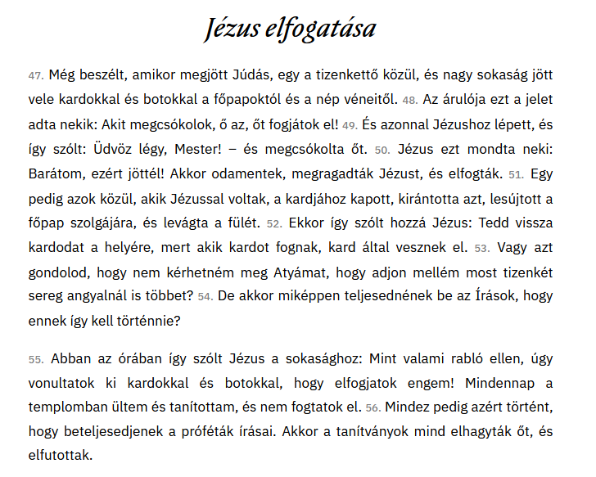
Olvasd el figyelmesen a történetet a Bibliából! Itt megtalálod: Máté 26,14-16; 26,47-56

Slide 9
Júdás a történet szerint elment a főpapokhoz, és így szólt:
– Mit adnátok nekem, ha kezetekbe adnám Jézust?
Tudta, hogy már régóta el akarják fogni Jézust. Harminc ezüstöt ajánlottak neki.
Ettől fogva már csak a megfelelő alkalmat kereste, hogy elárulja Őt.
Júdás a főpapokkal tárgyal.

Slide 10
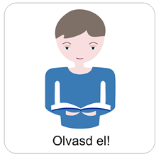
Amikor Jézus a húsvét előtti pénteken az Olajfák hegyére ment a tanítványaival imádkozni, Júdás már nem volt köztük.
Elment és kardokkal,
botokkal fölszerelt sokasággal tért vissza.
Amikor meglátta Jézust, ezt súgta a
fegyvereseknek:
– Akit megcsókolok, az lesz Ő, majd fogjátok el!
Majd egyenest Jézushoz menve így
szólt:
– Üdvözlégy, Mester! – és megcsókolta Őt.
Jézus ezt mondta neki:
– Barátom, hát ezért jöttél!
A Gecsemáné-kert
napjainkban, olajfával

Slide 11
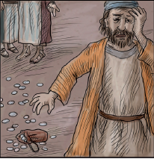
A tanítványok látva, hogy Jézus hagyja magát elfogni, mind elhagyták Őt, és elfutottak.
Amikor Júdás megértette, hogy milyen rosszat tett, visszarohant a főpapokhoz a harminc ezüsttel.
– Ártatlant árultam el, visszaadom a pénzeteket.
– Mi közünk hozzá? A te dolgod – válaszolták.
Júdás a pénzt a földre szórta és elment.

Slide 12
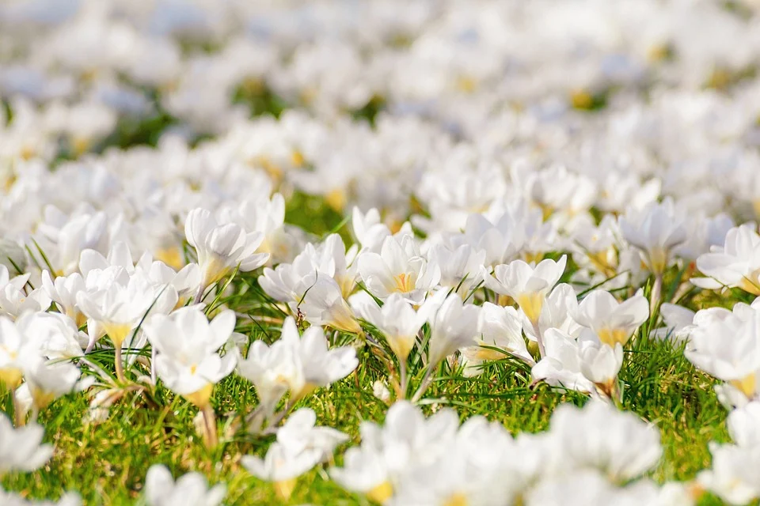
Nagyon szomorú, ami történt Jézus egyik tanítványával.
Júdás az árulását követően a lehető legrosszabb döntést hozta.
Biztosan tudjuk, hogy nagyon megbánta tettét, hiszen visszavitte a főpapokhoz a harminc ezüstöt.
De az óriási bűntudatával már nem tudott mit kezdeni, nem tudta feldolgozni tettét.

Slide 13
Azért különösen is fájó Júdás döntése, mert ha Júdás nem árulja el Jézus pontos tartózkodási helyét, a nagytanács akkor is talált volna módot arra, hogy felkutassák és elfogják Jézust.
Az evangéliumok leírják, hogy Jézus a bűnösök kezébe kerül.
Az is meg volt írva, hogy Övéi között lesz egy áruló is. Így teljesedtek be ugyanis a jövendölések.
Ezt nem lehetett volna semmivel sem megakadályozni, hiszen Jézus szenvedéstörténetének része ez az esemény is.
Júdást nem ítélhetjük el tette miatt, de nem is menthetjük fel azzal a magyarázattal, hogy ennek így kellett történnie.
Mindenképpen elgondolkodtató, hogy az ember tettének súlyos következményei lehetnek.
Ezért minden döntésünket jó alaposan meg kell fontolni és meg kell beszélni Istennel. Érdemes kikérni mások véleményét is.
A kép forrása

Slide 14
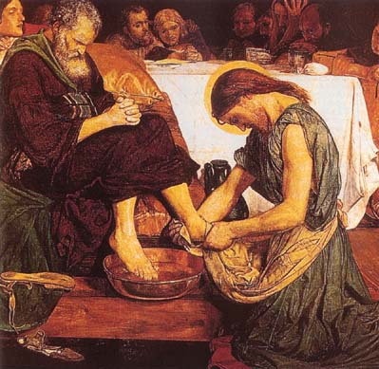
Néhány fontos gondolat Jézus hozzáállásáról
Vajon miért nem leplezte le Jézus nyíltan Júdást?
„szerette az övéit, mindvégig szerette őket." Jn 13,1
Egyetlen tanítványáról sem mondott le, Ő munkálkodott megváltozásukon.
Ő bennünk is munkálkodik.
Hibáink, vétekink miatt kész megbocsátani, ha Hozzá megyünk őszinte bűnbánattal.
A kép forrása

Slide 15
„Mit használ ugyanis az embernek, ha az egész világot megnyeri, lelkében pedig kárt vall?” Máté 16,26
A történet egyik fontos tanulsága
Ezzel a mondattal tulajdonképpen azt állítja Jézus, hogy a legnagyobb nyereség is kevesebb, mint maga az élet, mert ha az életet elveszíti valaki, a szerzett nyereséget bármilyen nagy legyen is, nem tudja kiélvezni.

Slide 16
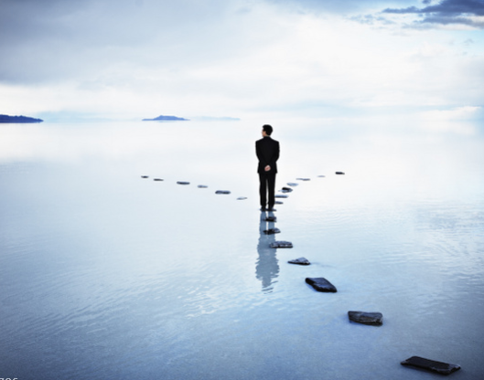
Beszélgetés a döntésről:

Slide 17
ARANYMONDÁS
Jézus mondta:
„Légy hű mindhalálig, és neked adom az élet koronáját."
Jel 2,10

Slide 18
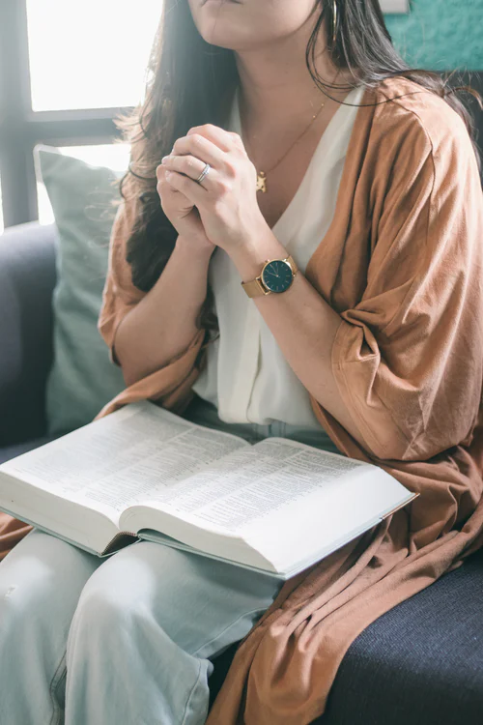
Mi Atyánk, aki a mennyekben vagy, szenteltessék meg a te neved, jöjjön el a te országod, legyen meg a te akaratod, amint a mennyben, úgy a földön is; Mindennapi kenyerünket add meg nekünk ma, és bocsásd meg vétkeinket, miképpen mi is megbocsátunk az ellenünk vétkezőknek; És ne vígy minket kísértésbe, de szabadíts meg a gonosztól; Mert tied az ország, a hatalom és a dicsőség mindörökké. Ámen. (Mt 6,9-13)
Mondjuk el közösen az Úri imádságot!
A kép forrása

Slide 19
Kedves Hittanos!
Várunk a következő digitális hittanórára!
Áldás, Békesség!

